Slide 1
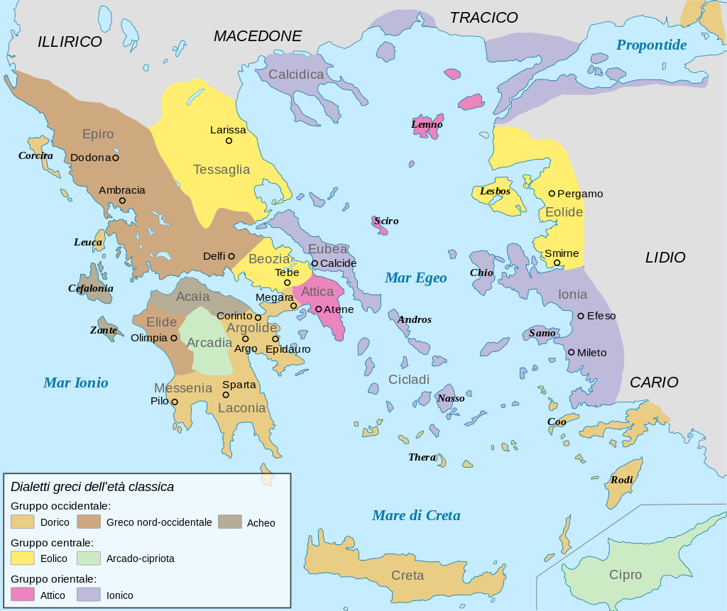

Slide 2
Epinici
Olimpiche (14) > giochi olimpici
Pitiche (12) > giochi pitici
Nemee (11) > giochi nemei
Istmiche (8) > giochi istmici

Slide 3
Struttura dell’epinicio
1) καιρός (kairós): l’occasione.
2) μῦθος (mythos): il mito.
3) γνώμη (gnome): la morale.

Slide 4
Pindaro, Olimpica II, vv. 83-89
[...] πολλά μοι ὑπ᾽ ἀγκῶνος ὠκέα βέλη
ἔνδον ἐντι φαρέτρας
φωνᾶντα συνετοῖσιν· ἐς δὲ τὸ πὰν ἑρμηνέων
χατίζει. Σοφὸς ὁ πολλὰ εἰδὼς φυᾷ· μαθόντες δὲ λάβροι
παγγλωσσίᾳ, κόρακες ὥς, ἄκραντα γαρύετον
Διὸς πρὸς ὄρνιχα θεῖον.

Slide 5
Ho molti dardi veloci sotto al mio braccio, dentro alla faretra, che parlano chiaro a chi intende: in tutto esigono interpreti. Saggio è colui che molto sa per natura: coloro che hanno appreso ciarlano, sconsiderati, con loquacità di cose inutili, come due corvi (γαρύετον, duale) contro il divino uccello di Zeus.

Slide 6
Bacchilide, fr. 5 Snell
ἕτερος ἐξ ἑτέρου σοφός…
Ognuno diventa saggio grazie a un altro

Slide 7
Pindaro, Pitica VIII, vv. 88-97
Ma chi una nuova bell’impresa ottenne,
nella sua splendida felicità
si leva pieno di speranza
sull’ali delle sue eccellenti azioni,
e nutre un’ambizione
superiore alla ricchezza.
Cresce in breve la gioia degli uomini,
ed egualmente a terra precipita
se contrario volere la scuote.

Slide 8
Creature d’un giorno,
che cosa è mai qualcuno
che cosa è mai nessuno?
Sogno di un ombra l’uomo.
Ma quando un bagliore discende dal dio,
fulgida luce risplende sugli uomini
e dolce è la vita. (trad. Gentili)

Slide 9
Pindaro, Nemea VI
Una degli uomini, una dei numi la stirpe,
da un’unica madre gli uni e gli altri traiamo il respiro.
Ma ci separa tutto un diverso potere,
ché nulla noi siamo, mentre incrollabile, eterna,
s’innalza la bronzea dimora del cielo.
Ma pure, per indole e altezza di mente
noi siamo vicini agli immortali
sebbene ignoriamo il cammino diurno
e quello che a noi nella notte il destino
prescrisse di compiere… (trad. Nuzzo)

